Slide 1
Conseil d’école
LUNDI 18 octobre 2021

Slide 2
Accueil / Présentation : Tour de table
Installation et attributions du conseil d’école
Approbation du dernier Procès Verbal

Slide 3
Installation et attributions du conseil d’école
Organe qui prend les grandes décisions dans la vie de l'école.
Il est constitué pour une année et siège jusqu'au renouvellement de ses membres.
Il se réunit au moins une fois par trimestre, et obligatoirement dans le mois qui suit l'élection des parents.
Le conseil d'école établit et discute du règlement intérieur de l'école.
Il participe à l'élaboration du projet d'école et donne son avis sur les questions intéressant la vie de l'école.

Slide 4
Mise à jour du règlement intérieur
Document joint à l’invitation
Remarques / Questions

Slide 5
Mise à jour du règlement intérieur
Signature

Slide 6
Charte de la laïcité
Elaborée à l’intention de l’ensemble des membres de la communauté éducative.
Elle réaffirme l’importance de ce principe indissociable des valeurs de liberté, d’égalité et de fraternité exprimées par la devise de la République française.
Elle est jointe au règlement intérieur afin d’assurer sa diffusion.

Slide 7
Charte informatique

Slide 8
Projet d’école : 3 AXES
AXE 1 : Des parcours d’apprentissage pour l’acquisition du socle commun
Développer la pratique de l’oral dans les différents domaines disciplinaires
AXE 2 : Un environnement serein pour renforcer la confiance
Créer et entretenir un climat scolaire favorable
AXE 3 : Une école inclusive pour la réussite de tous
Améliorer la réussite scolaire en favorisant l’accès à l’autonomie

Slide 9
actions du 1er objectif : Développer la pratique de l’oral dans les différents domaines disciplinaires
Les espaces de jeux symboliques
Les bons de voyage
Les activités sportives
Parcours Artistes
Allemand

Slide 10
actions du 2ème objectif : Créer et entretenir un climat scolaire favorable
Tiroirs du savoir
Diplômes sportifs
Les nouvelles technologies au service de la réussites des élèves
Vivre ensemble (Classe de découverte, cycles sportifs, esprit olympique, …)

Slide 11
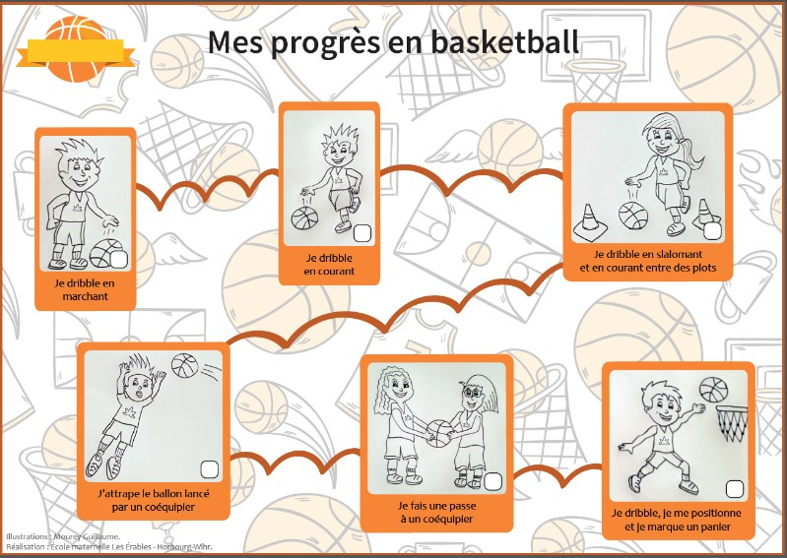

Slide 12
actions du 3ème objectif : améliorer la réussite scolaire en favorisant l’accès à l’autonomie
Je joue à la maison : Prêt de jeux
Autonomie dans les différents espaces de la classe
Les défis

Slide 13
Avis De l’inspectrice
Avis favorable au projet d’école. Projet ambitieux et très complet avec des actions riches et variées qui répondent aux objectifs fixés. Nous vous encourageons à garder des traces de vos expériences afin de les partager avec d’autres écoles de la circonscription.

Slide 14
Avis du conseil d’école
Nous soulignons la qualité des projets et encourageons l’équipe à poursuivre car ils répondent aux besoins des élèves. Nos enfants sont heureux de venir à l’école chaque jour.

Slide 15
Vie de classe et projets à venir
Projets communs aux 4 classes :
Parcours Lectures : Le Petit Chaperon rouge, Boucle d’or et les 3 ours, L’univers de l’artiste Christian VOLTZ
Parcours artistique : Haring, Miro, Hundertwasser
Elevage de chenilles pour les classes 1 et 3 en septembre et visite du Jardin de papillons à Hunawihr, en avril
Cycle basket pour les élèves monolingues (Moyens et Grands), de septembre à novembre
1 2 3 Plant’haie : Plantations arbustes et fruitiers pour les élèves monolingues
Passage de Saint Nicolas, vendredi 3 décembre
La fête de Noël des enfants, vendredi 17 décembre (sans les parents !)

Slide 16
Vie de classe et projets à venir
Cycle patinage sur glace pour les élèves monolingues (Moyens et Grands) de novembre à janvier
Le bal des Princesses et des Princes, vendredi 28 janvier au matin (sans les parents !)
Semaine de décou’Verte du 28 mars au 1er avril
Passage du lièvre de Pâques, le vendredi 8 avril
Cycle natation pour les Grands et les Moyens monolingues, de mai à juin
Exposition artistique lors de la Rencontre des Arts, Horbourg-Wihr, en mai
Fête du livre, vendredi 13 mai, le matin (avec des parents volontaires !)
Fête de l’école, vendredi 24 juin, le matin (avec des parents !)

Slide 17
Projets particuliers aux classes
Classe 1
Sciences : Familles d’animaux
Elevages chenille/papillon
Carnet de suivi des apprentissages – Mise en place des vignettes du savoir
Les défis
Mascotte : Trotro en week-end dans les familles
PS : Traces et empreintes, peinture, tris et repérage dans la classe et l’école
GS : Conscience phonologique : Découverte de l’histoire « La Planète des Alphas » - Sons que produisent les ALphas
Le prénom et les lettres en capitales d’imprimerie
Repérage dans la journée : horloge murale adaptée
Rituels de mathématiques et de phonologie
Jeux prêtés à la maison + vidéos explicatives

Slide 18
Projets particuliers aux classes
MS :
Basket-ball.
Les quantités de 1 à 4.
Utilisation de la souris de l'ordinateur.
Les lettres bâtons (E-F-H-I-L-T).
Graphismes (traits verticaux et horizontaux).
Les formes (rond, carré, triangle, rectangle).
Mise en place des défis en autonomie et du carnet de puzzles.
PS :
Trier les couleurs et les jeux.
Les empreintes (mains, doigts, objets) en peinture.
Repérage dans la classe, dans l'école...
Jeux de manipulation (motricité fine).
Classe 2
Sciences : l’automne, les 5 sens.
Vers la musique : les cris des animaux et les bruits (onomatopées).
Découverte de Simon et de ses aventures (Stéphanie Blake).
Littérature de jeunesse : Ramadier & Bourgeau.
Parcours artistique : Joan Miró.

Slide 19
Projets particuliers aux classes
Classes 3 et 4 : Allemand
Petite section
Laisser des traces avec ses mains, avec ses doigts, avec des objets (clipos, duplos, éponges, rouleaux, fourchettes, ballons, voitures…)
Activités autour des quantités : estimer des quantités.
Moyenne section
Activités autour du prénom : reconnaître son prénom, reconstituer son prénom,
Activités autour des lettres droites. Les reconnaître, les nommer, les écrire.
Activités autour des formes géométriques simples. Les trier, les nommer, les reconnaître. Alterner les formes simples pour créer des rythmes.
Grande section
Tracer des traits dans différentes directions.
Le dessin structuré.
La tenue de l’outil scripteur.
Activités autour des quantités de 1 à 5.
Projets communs aux moyens et grands
Les défis
Le trésor des mots
Reconstituer des mots qui sont en rapport avec les albums qu’on a étudiés. Les écrire à l’ordinateur en capitales d’imprimerie. Associer des mots identiques.
Le prêt des jeux
Projets communs à toutes les sections
Les chants
Les albums, le lexique et les structures à partir d’albums. Lister les mots appris à travers les albums
Le prêt d’albums allemands
L’élevage de chenilles qui a abouti au lâcher des papillons

Slide 20
Projets particuliers aux classes
Classes 3 et 4 : Français
Pour tous les niveaux :
Parcours Lectures : Le petit chaperon rouge
Théâtre : Mise en scène du conte « Le petit chaperon rouge », utilisation de marionnettes et de marottes
Utilisation de la BCD : utilisation des albums, soins à apporter aux livres, emprunt des albums
Danses
Activités autour de la motricité fine, manipulations diverses
Motricité
Réagir à un signal sonore
Courir, se déplacer, sauter, lancer avec ou sans matériel
Parcours de motricité
Présentation de la marionnette Trotro ; Trotro dans les familles le week-end et reportages
PS :
Comptines numériques et jeux de doigts
Saluer les autres, se présenter
Découvrir les différents espaces
Découvrir les jeux de la classe, le rangement, le tri, les photos individuelles pour les jeux
MS :
Tracer des lignes verticales et horizontales ; des croix ; des ronds
Mémoriser la suite des nombres
Techniques de dénombrement
Loto sonore des animaux
GS :
Reconnaître et écrire les lettres en capitales
Connaître le nom des lettres en capitales.
La comptine de l’alphabet et l’ordre alphabétique
Reconstituer l’alphabet en capitales
Reconstituer et écrire son prénom en lettres capitales
Copie de mots, de phrases ; copie entre deux lignes.
Rangement des albums dans la BCD
Reconstitution d’histoire : Le petit chaperon rouge
Images chronologiques

Slide 21
Sécurité dans l’école
5 exercices dans l’année
2 exercices d’évacuation incendie
3 exercices de confinement dans le cadre de Plan particulier de Mise en Sécurité (PPMS)
Risques majeurs : séismes, tempête, risque chimique, intrusion-attentat

Slide 22
Sécurité dans l’école
Vigilance quotidienne de tous
Police municipale
Ne pas s’attarder devant le portail
Des exercices pour s’entraîner
Des exercice « attentat-intrusion » dans l’année pour répéter les postures à adopter
Communication une semaine avant l’exercice
L’école maternelle accueille des jeunes élèves :
Ils sont en sécurité à l’école
Jouer à se cacher et à ne pas faire de bruit pour qu’un adulte ne nous trouve pas

Slide 23
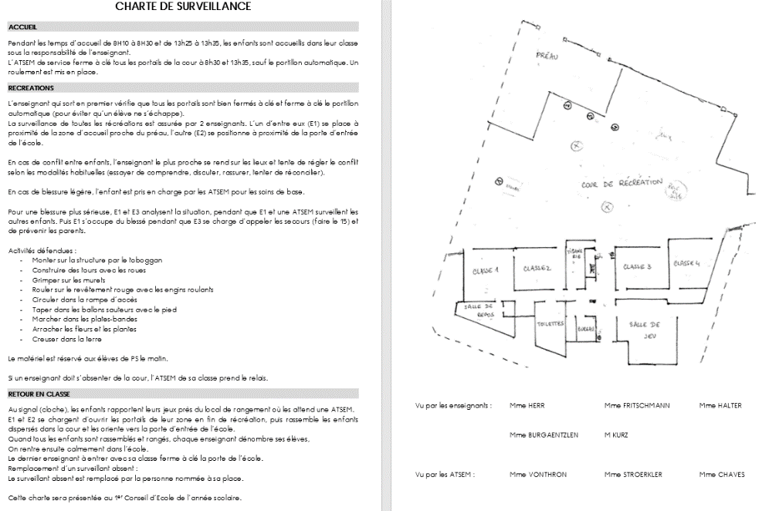
Charte de surveillances des récréations

Slide 24
Actions et ventes de l’année
Pour financer l’achat de matériel et de jeux
Pour financer le projet culturel de la semaine de découverte à l’école,
Idées de ventes:
2 ventes de Fromage (janvier et mars)
Objet personnalisé
Tombola (si fête de l’école)

